Slide 1
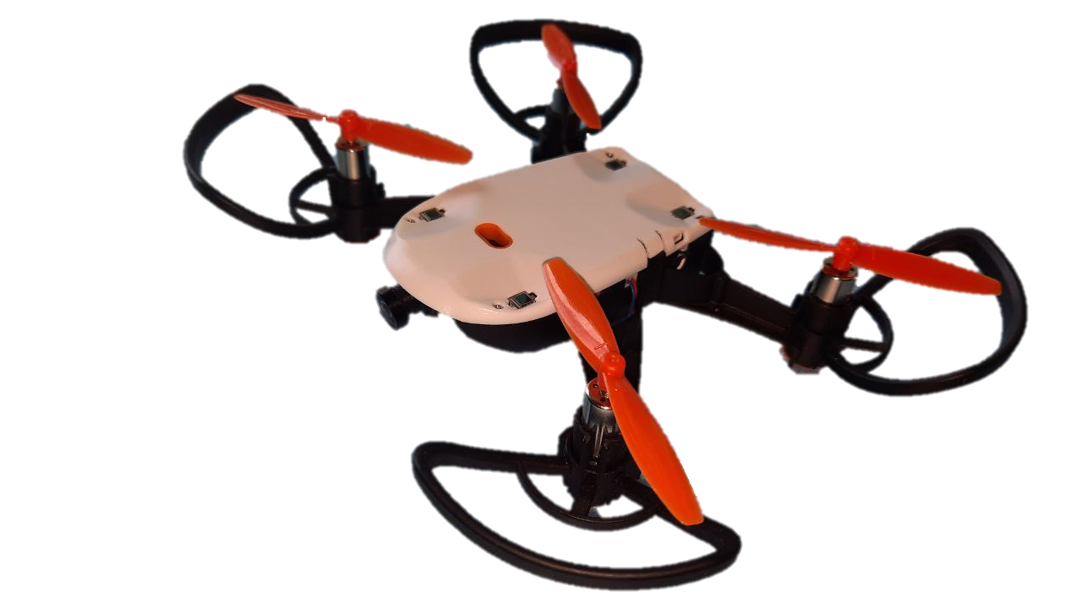
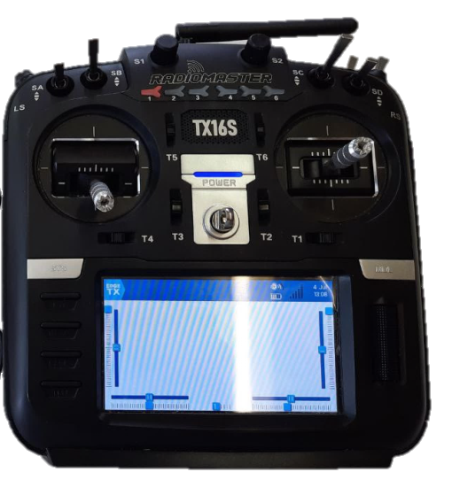
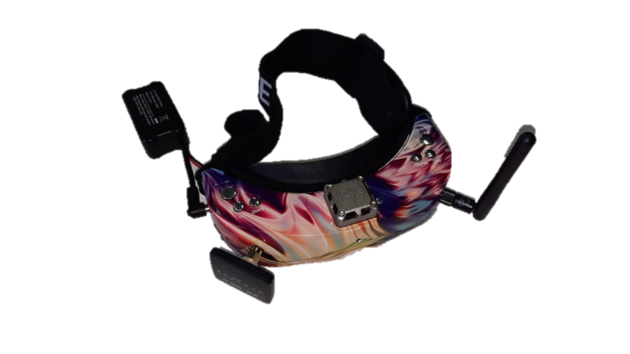
FPV система для квадрокоптера «Геоскан пионер мини»
Авторы: Красник Иван Александрович, 15 лет, ilyakrasnik03@gmail.com
Трухан Виктор Викторович, 42 года, 7664917@gmail.com
ГУДО «Центр творчества детей и молодежи Борисовского района» Минская область, Республика Беларусь

Slide 2
Описание проекта
На соревнованиях по робототехнике каждый участник постоянно сталкивается с проблемой передачи изображения на компьютер посредством сетей WI-FI для последующего анализа и выдачи сигналов управления квадрокоптеру.
Данный проект способен устранить данную проблему и открывает новые безграничные возможности применения квадрокоптера «ГЕОСКАН ПИОНЕР МИНИ».

Slide 3
Описание проекта
Проект представляет собой доработку квадрокоптера «ГЕОСКАН ПИОНЕР МИНИ сверхлегкой FPV видеосистемой работающей на частоте 5.8ГГц и системой FLYSKY для работы системы управления квадрокоптера. Крепление камеры осуществляется на штатное крепление, а видеопередатчик и приемник FLYSKY - в нишу между полетным контроллером и аккумулятором.
Колоссальным преимуществом такой видеосистемы и системы управления над стандартной Wi-Fi системой является минимальная задержка, лучшая помехоустойчивость и увеличенная дальность действия, что особенно важно соревновательной обстановке.

Slide 4
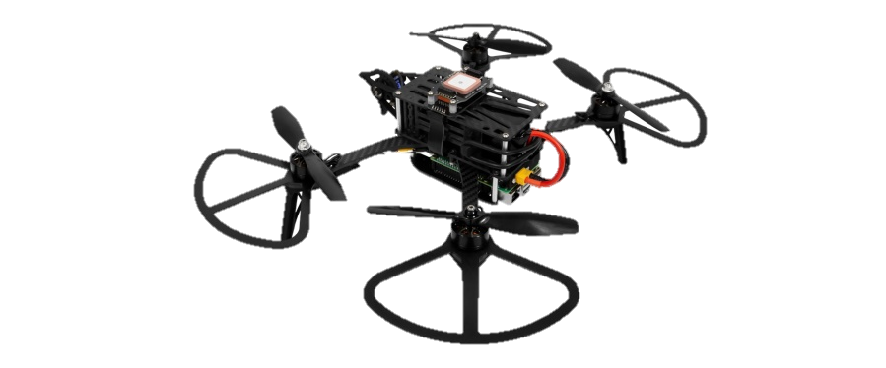
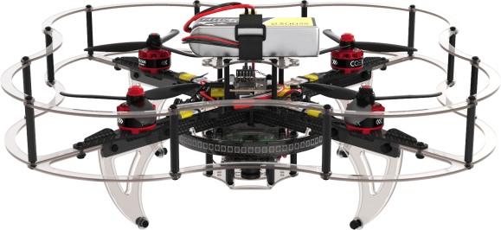
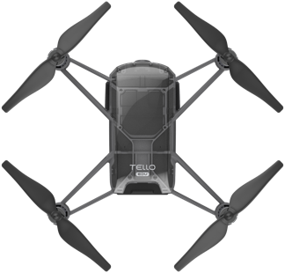
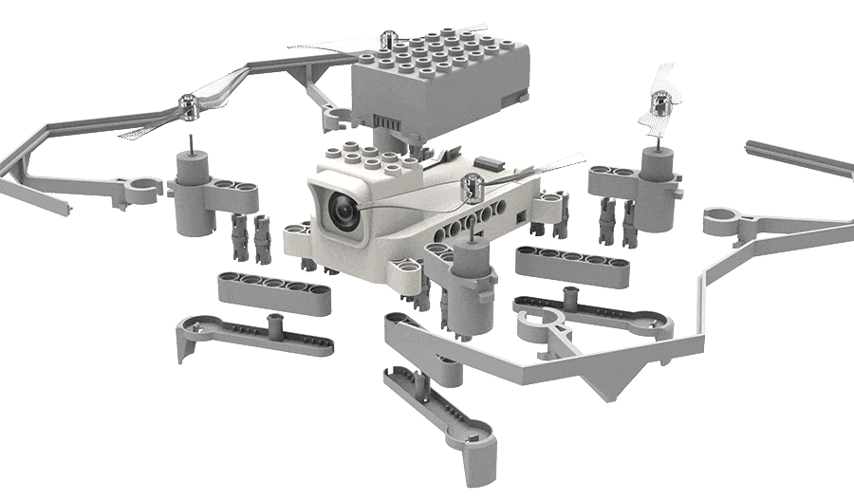
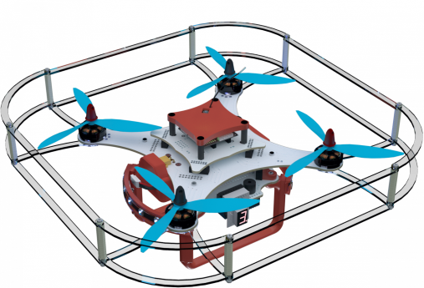
Существующие решения
«COEX CLOVER»
«Геоскан
ПИОНЕР МАКС»
«DJI Tello EDU»
«ЖУЖА»
«МДРОН»

Slide 5
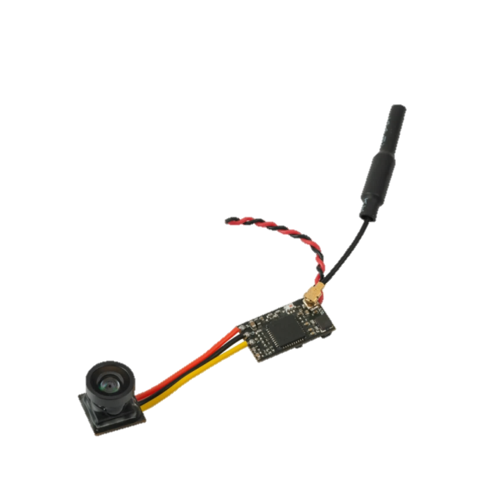
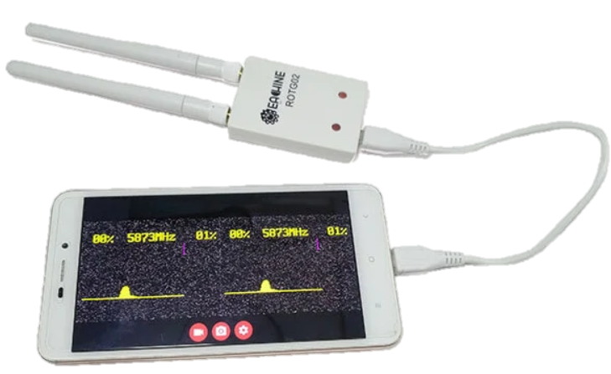
Оборудование
FPV система EACHINE TX-06 SPLIT состоит из видеокамеры и видеопередатчика 5,8 ГГц общим весом менее 3 грамм. Смонтировано оборудование скрытым способом и подключено к разъёму аккумулятора
Видео приемник EACHINE ROTG–02 подключается к USB интерфейсу компьютера.

Slide 6
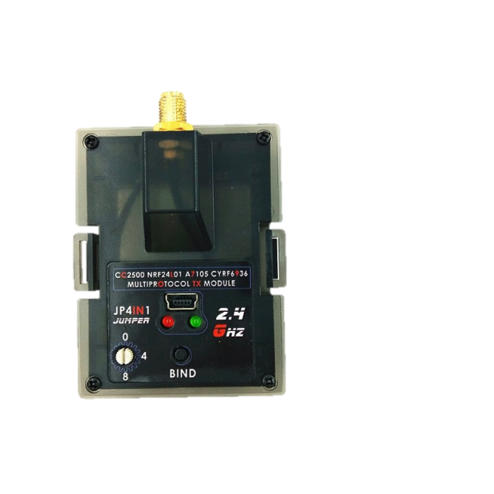
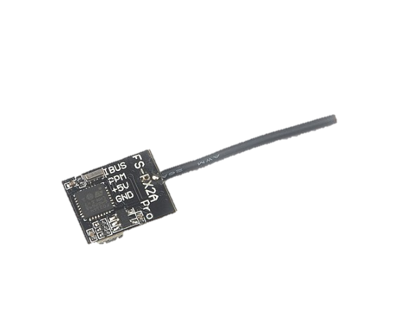
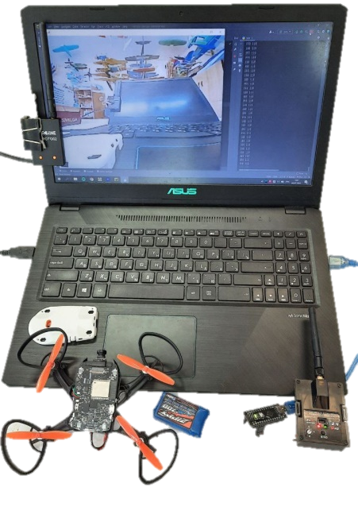
Оборудование
Управление квадрокоптером может осуществляться посредством пульта управления, поддерживающего протокол FLYSKY (от бюджетной Fly-Sky I6 до аппаратуры с OPENTX типа RADIOMASTER TX16S), а также компьютером с модулем FLYSKY FS-RM003 2,4G или мульти протокольным модулем типа JUMPER JP4in1
Приемник Flysky FS-RX2A подпаивается к соответствующему порту на полетном контроллере дрона и выдает сигналы управления по PPM протоколу.

Slide 7
Технические характеристики
Показатель | Значение
Напряжение и ток питания бортового видео комплекта | 3,0 -5,0 В , 220мА
Диапазон рабочих частот, мощность | 5,645-5,945 ГГц, 40 каналов, 25 мВт
Угол обзора, разрешение камеры | 150 градусов, 700 TVL
Масса комплекта | Менее 3 грамм
Разрешение видео приемника Eachine ROTG - 02 | 640x480
Частота, мощность и протокол аппаратуры радиоуправления | 2,4 ГГц, Flysky AFHDS2A, 100 мВт
Минимальная дальность всей системы | 200 метров (до километра)

Slide 8
Приемущества
Квадрокоптер Геоскан Пионер Мини описанный в проекте сохраняет свои качества и приобретает преимущества перед своими конкурентами:
Взлетная масса до 110 грамм (не требуется регистрация в качестве беспилотного летательного аппарата)
Малые размеры и безопасность, что позволяет запускать в закрытых помещениях
Высокая прочность и ремонтопригодность
Низкая стоимость дополнительного оборудования
Расширенная область применения
Благодаря использованию ноутбука для обработки видеопотока нет необходимости дополнительно нагружать дрон микрокомпьютером, что облегчает программирование и дает прирост вычислительных мощностей.

Slide 9


Практическое использование
Данный проект представляет собой универсальный комплекс для решения обучающих задач в двух режимах:
Камера повёрнута вперед:
Квадрокоптер готов окунуть вас с полноценный мир полета по FPV в видеоочках профессионального уровня.
Аэрофотосъёмка с записью полета на карту памяти.
Участие в соревнованиях на микродронах внутри помещений

Slide 10
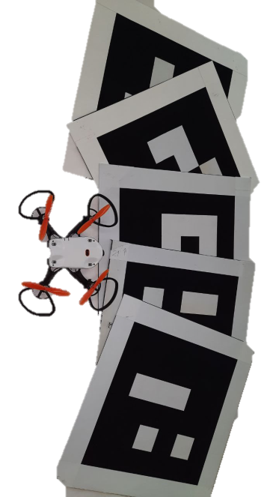
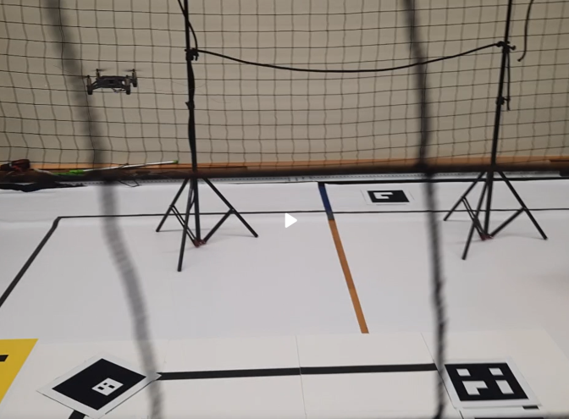
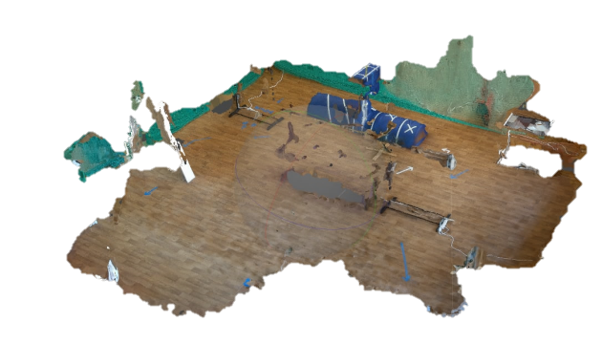
Практическое использование
2. Камера повернута вниз-коптер становится способен решать задачи компьютерного зрения на PYTHON, С/С++ и других языках программирования:
Автономное пилотирование
Полет по маркерам (ARUCO, QR, Apriltag и пр.)
Полет по линии
Распознавание объектов и слежение за ними
Облет строений с последующим изготовлением 3D модели
Участие в соревнованиях по программируемым дронам и автономным воздушным аппаратам

Slide 11
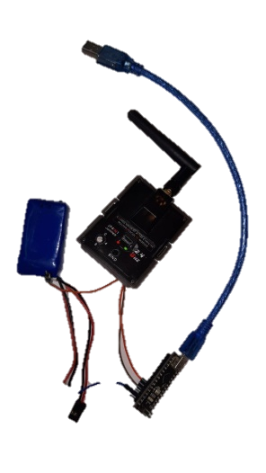
Практическое использование
Программирование можно осуществлять при помощи подключённой к USB порту компьютера Arduino и подключённым к ней внешним ВЧ модулем, поддерживающим PPM, используя любой язык программирования с использованием компьютерного зрения и протоколом Serial для общения с Arduino.
В целях популяризации программируемых дронов весь исходный код для полетов будет выложен в репозиторий на площадке Github по ссылке: github.com/MicroMalekul/geoscan_fpv

Slide 12
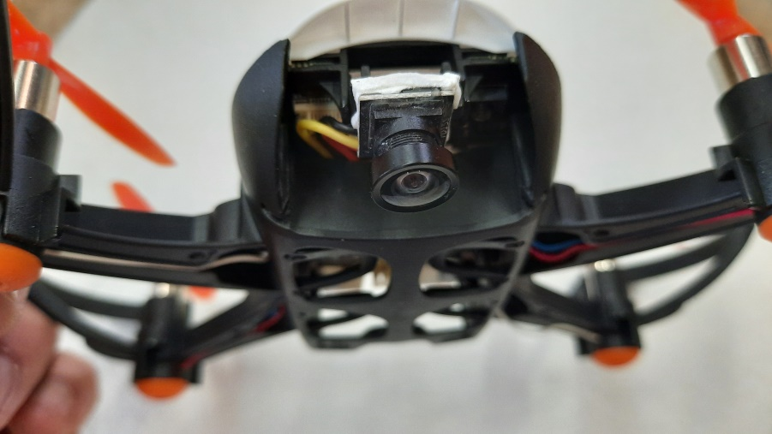
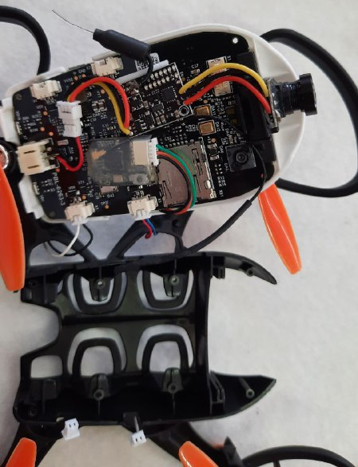
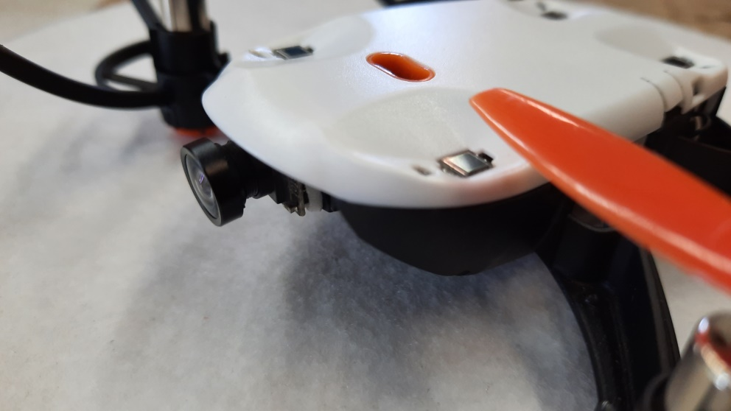
Этапы изготовления

Slide 13
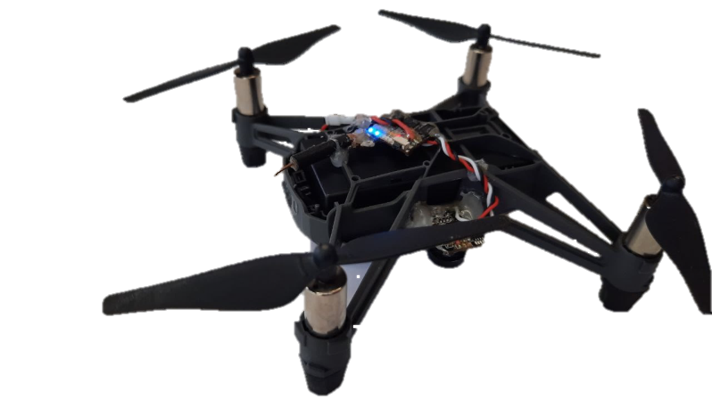
Достижения
Данная система опробована нашей командой на различных соревнованиях по программируемым дронам на базе квадрокоптера DJI TELLO и отлично себя зарекомендовала, как надежное «орудие» для достижения поставленных целей и задач, а теперь все наработки мы перенесли на Геоскан Пионер Мини
Наши многочисленные победы и призовые места по регламентам «Программируемые дроны», «Автономные воздушные аппараты», соревнования по регламентам ООО «ГЕОСКАН» говорят сами за себя

Slide 14
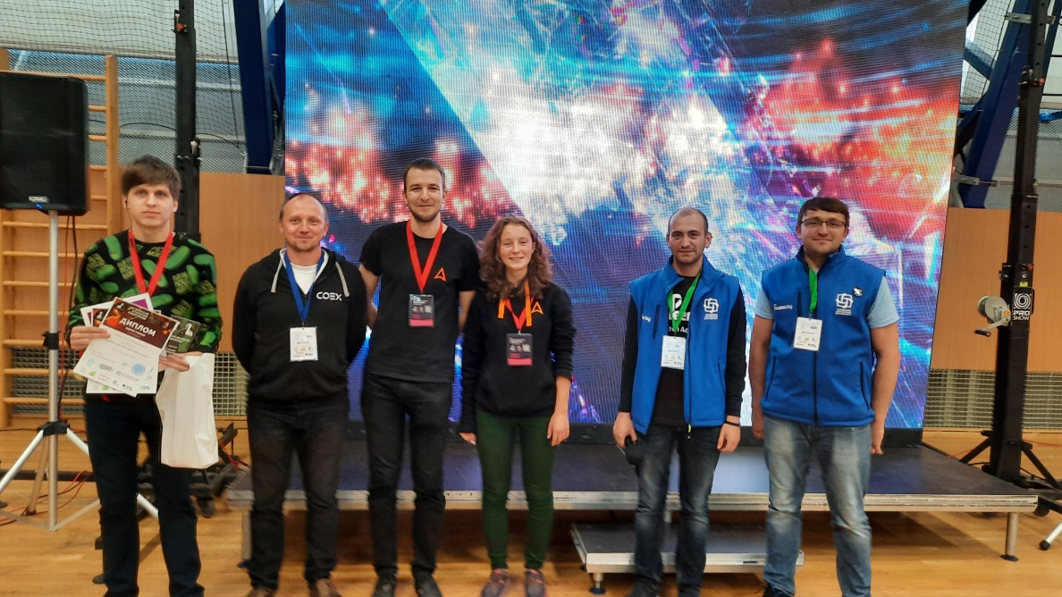
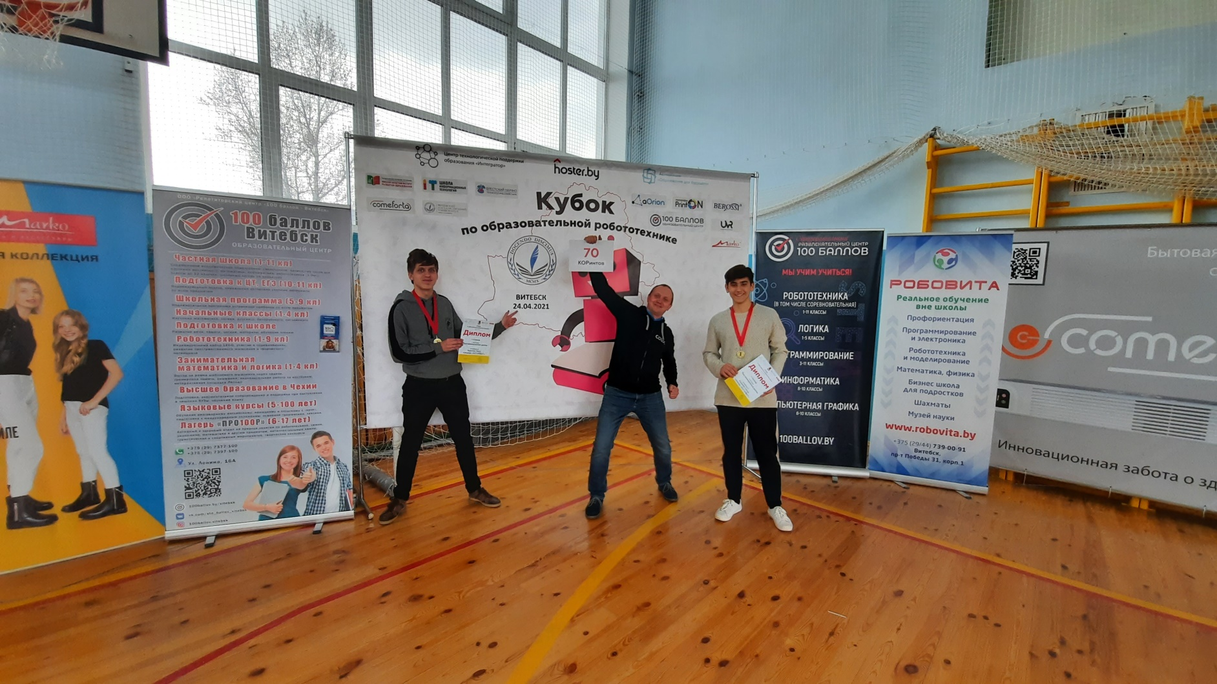
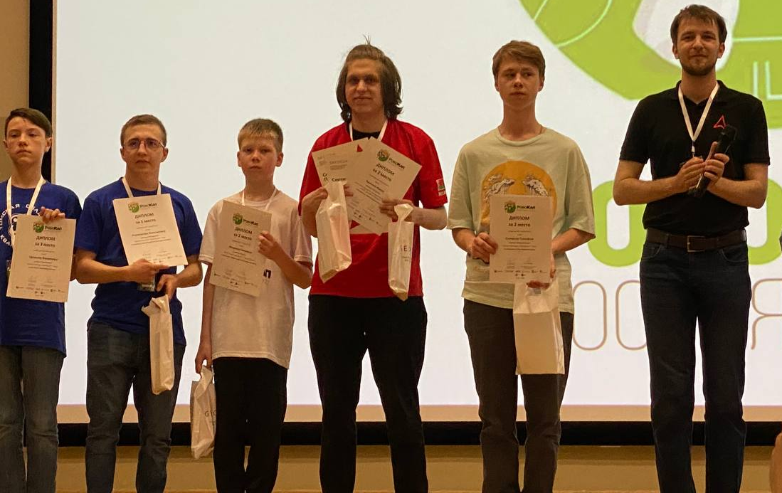
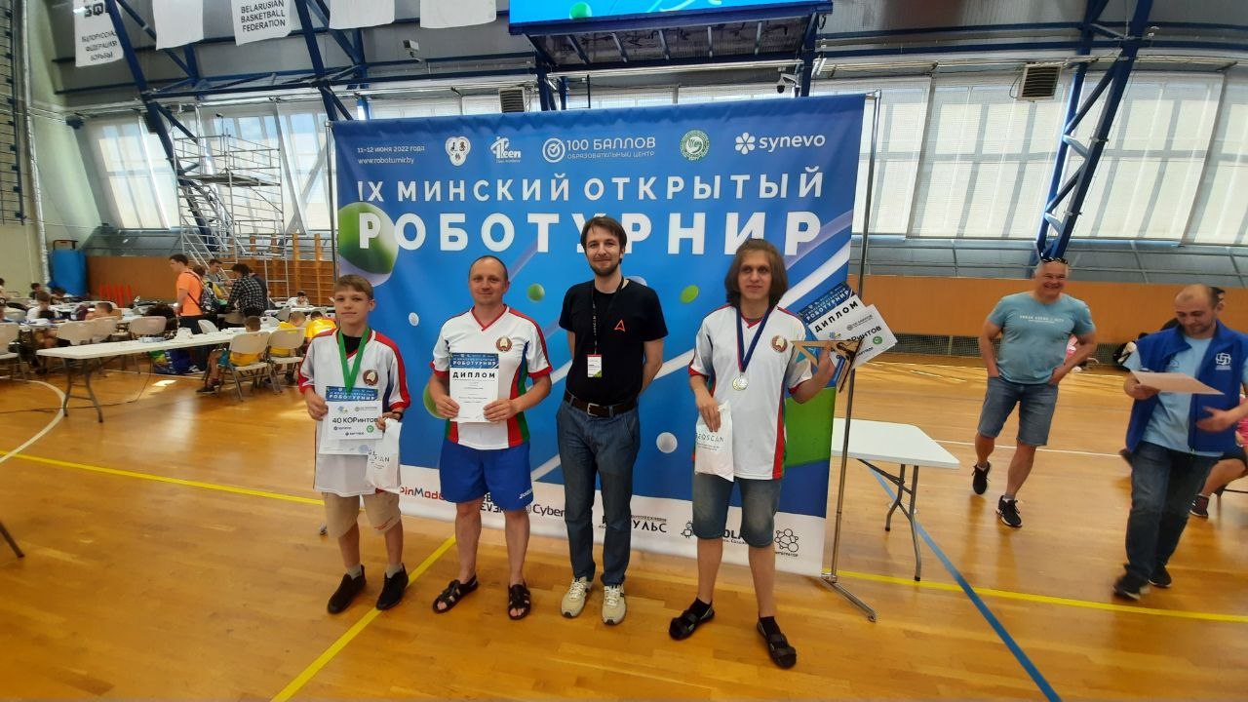
Достижения

Slide 15
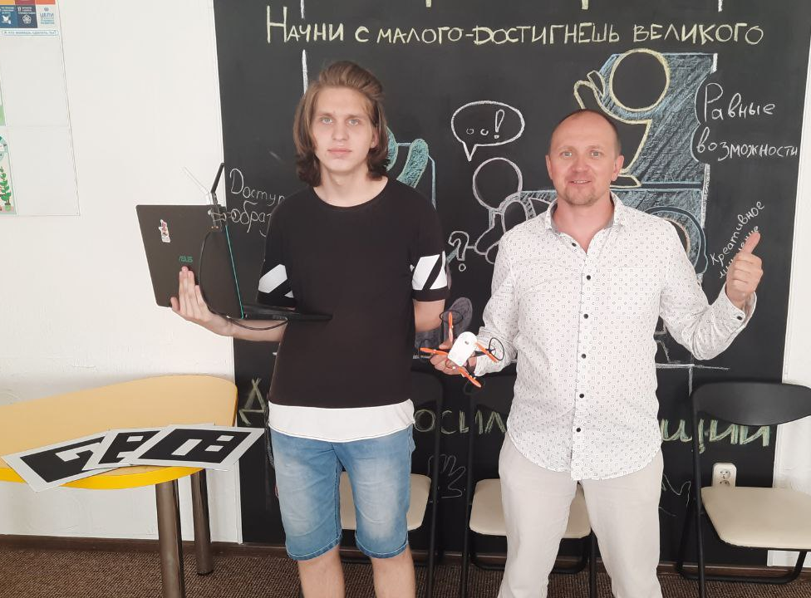
Спасибо за внимание!

